Slide 1
«Великий русский писатель»
195 лет со дня рождения
Ф.М.Достоевского
(виртуальный обзор литературы)

Slide 2
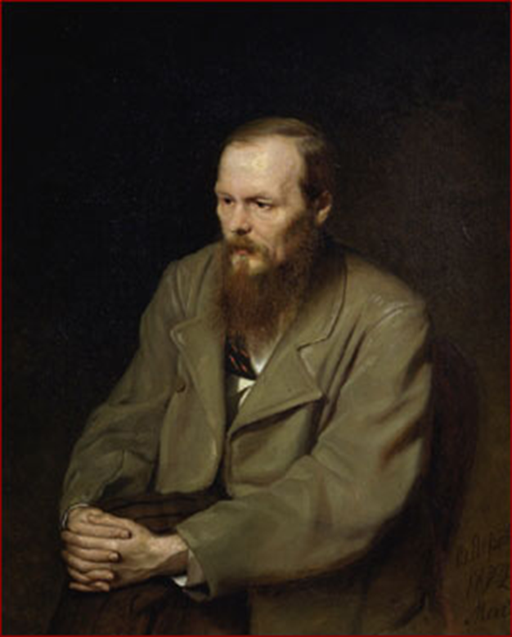
Человек есть тайна. Ее надо разгадать, и ежели будешь ее разгадывать всю жизнь, то не говори, что потерял время; я занимаюсь этой тайной, ибо хочу быть человеком.
Ф. М. Достоевский
(11 ноября 1821 -9 февраля 1881)

Slide 3
ФЁДОР ДОСТОЕВСКИЙ
Русский писатель, мыслитель, философ и публицист. Член-корреспондент Петербургской АН с 1877 года. Как в начале, так и в продолжении своего литературного творчества после 10 лет каторги и ссылки за участие в кружке Петрашевского Достоевский выступал в качестве новатора в русле традиций русского реализма, что не получило должной оценки современников при жизни писателя. После смерти Достоевский был признан классиком русской литературы и одним из лучших романистов мирового значения, считается первым представителем персонализма в России. Творчество русского писателя оказало воздействие на мировую литературу, в частности, на творчество лауреатов Нобелевской премии по литературе, на становление экзистенциализма и фрейдизма. (Википедия).

Slide 4
Уважаемые читатели! Предлагаем Вашему вниманию книги писателя из фонда нашей библиотеки.

Slide 5

Достоевский, Ф.М. Преступление и наказание/Ф.М.Достоевский.- периезд.- М.:Дет. лит., 1987.- 576 с.:ил.-(Школьная библиотека).
Писатель попытался решить в своем романе множество проблем: от социальных и нравственных до философских. «Перерыть все вопросы в этом романе» – вот какую задачу поставил он перед собой. Как отмечал Достоевский, его произведение – это «психологический отчет одного преступления», преступления, которое совершил бедный студент Родион Раскольников, убивший старуху процентщицу.

Slide 6

Достоевский, Ф.М. Идиот: роман в 4-х частях/ Ф.М.Достоевский.- Мн.: Беларусь, 1981.- 624 с.
Главного героя романа Льва Николаевича Мышкина – потомка давно уже обедневшего княжеского рода – называют «идиотом» потому, что он с детства болен «падучей» – болезнью странной, непонятной, выражающейся во внезапных мучительных припадках.
Но дело, конечно, не в болезни. Князь Мышкин – «идиот» совсем не потому, что болен. Он, человек удивительной моральной чистоты, высокой духовности, деятельной любви ко всем страждущим, кажется «идиотом» окружающим его людям, нравственно нечистоплотным, занятым мелкими интригами и накопительством.

Slide 7

Достоевский, Ф.М.Избранные сочинения.- М.: Худож. лит., 1990.- 606 с.- (Б-ка учителя).
В книгу вошли романы «Бедные люди», «Преступление и наказание», очерк «Пушкин», а также приложения.
Когда Белинский прочитал «Бедные люди» – первый роман молодого писателя Достоевского, - восторгам его не было конца. «Вы только непосредственным чутьем, как художник, это могли написать, но осмыслили ли вы сами-то всю эту страшную правду, на которую вы нам указали?» – передавал через тридцать лет Достоевский слова великого критика, сказанные им при первой встрече, весной 1845 года.
«Несчастный чиновник», герой романа титулярный советник Макар Девушкин был первым в галерее лиц, населивших своеобразный художественный мир, созданный гением Достоевского.

Slide 8


Достоевский, Ф.М. Братья Карамазовы: роман в 4-х ч. Ч.Іи ІІ/Ф.М.Достоевский.- М.: Худож. лит., 1972.- 368 с.
Достоевский, Ф.М. Братья Карамазовы: роман в 4-х ч. Ч.III и IV/Ф.М.Достоевский.- М.: Худож. лит., 1972.- 536с.
Роман «Братья Карамазовы» – свидетельство упорных поисков писателем ответов на важнейшие вопросы человеческого бытия, его размышлений о путях и перспективах развития и преобразования общества.
В центре романа находится история семьи Карамазовых, семьи разлагающейся. Где даже ближайшие родственники ненавидят друг друга и становятся смертельными врагами.

Slide 9

Достоевский, Ф.М. Подросток: роман/ Ф.М.Достоевский.- Мн.: Нар. асвета, 1986.- 576 с.
В романе «Подросток» Достоевский изобразил широкую картину современного общества, характерными чертами которого были «духовная опусташенность, разврат, алчность, всепобеждающая жажда богатства». В одном из набросков к роману Достоевский писал: «Разложение – главная видимая мысль романа».
В этот водоворот всеобщей алчности, жажды обогащения и духовного разложения и попадает главный герой романа – Аркадий Долгорукий.

Slide 10

Достоевский, Ф.М. Белые ночи. Неточка Незванова: романы/ Ф.М.Достоевский.- Мн.: ООО «Сэр-Вит», 1987.- 240 с.-(Школьная библиотека).
«Белые ночи» - одно из лучших произведений «сентиментального натурализма». В романе отображена трогательная история мечтателя и Настеньки. Главный герой – образованный и полный сил молодой человек, но называет себя робким и одиноким мечтателем. Он погружен в романтические грезы, которыми постоянно подменяет действительность. Мечтателю не интересны повседневные дела и заботы, он выполняет их по необходимости, между прочим и ощущает себя чужим в окружающем мире.
"Неточка Незванова "написана в форме "личного "рассказа героини о своей жизни. Повествование прерывается на драматическом эпизоде ее ранней юности. Роман распадается на три самостоятельные повести, внешне спаянные личностью рассказчицы. Это: история музыканта Ефимова, история дружбы Неточки с княжной Катей и история ее покровительницы Александры Михайловны.

Slide 11

Достоевский, Ф.М. Униженные и оскорбленные: роман в 4-х ч. /Ф.М.Достоевский.- Мн.: Юнацтва, 1987.- 368 с.: ил.- (Шк. б-ка).
В основе сюжета романа лежат трагические истории двух семей: бедного дворянина Ихменева и фабриканта-англичанина Смита, разоренных и обездоленных богатым авантюристом князем Валковским. Рассказывая о судьбе дочери Смита и его маленькой внучке Нелли, писатель замечает, что «это была… одна из тех мрачных и мучительных историй, которые так часто и неприметно, почти таинственно, сбываются под тяжелым петербургским небом, в темных, потаенных закоулках огромного города, среди взбалмошного кипения жизни, тупого эгоизма, сталкивающихся интересов, угрюмого разврата, сокровенных преступлений, среди всего этого кромешного ада бессмысленной и ненормальной жизни».

Slide 12

Достоевский, Ф.М. Бесы: роман в 3 ч./Ф.М.Достоевский.- Мн.: Нар. асвета, 1990.- 684 с.
Роман написан на основе так называемого «нечаевского дела» – убийства студента Петровской академии Иванова, совершенного членами тайного общества «Народная расправа», во главе которого стоял последователь Бакунина – Нечаев.
В своем романе писатель изобразил революционеров как кучку авантюристов и честолюбцев, стремящихся уничтожить социальный порядок, не брезгуя никакими средствами.

